Slide 1
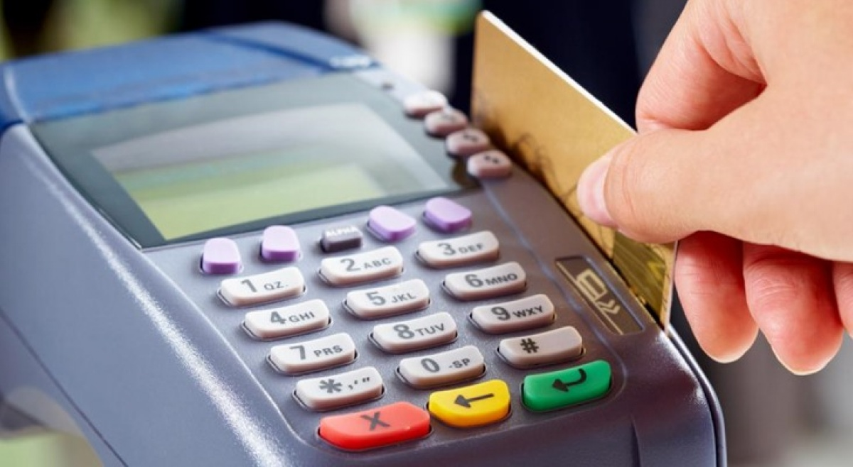
Про обов'язок використання платіжних терміналів з 1 січня 2023 року
Згідно з постановою уряду від 29.07.2022 року №894 «Про встановлення строків, до настання яких торговці повинні забезпечити можливість здійснення безготівкових розрахунків (у тому числі з використанням електронних платіжних засобів, платіжних застосунків або платіжних пристроїв) за продані ними товари (надані послуги)» у суб’єктів господарювання виникає обов’язок застосування POS-терміналів, а саме:
- з 1 січня 2023 року POS-термінали мають бути в торговців, які займаються торгівлею у населених пунктах, де проживає понад 25 тис. людей;
- з 1 січня 2024 року термінали повинні мати торговці, які провадять господарську діяльність у населених пунктах, де проживає від 5 до 25 тис. людей;
- з 1 січня 2025 року це правило почне застосовуватися і до торговців, які ведуть діяльність у населених пунктах, де проживає менше ніж 5 тис. людей;
- з 1 січня 2026 року це правило почне застосовуватися і до торговців - фізичних осіб - підприємців - платників єдиного податку першої групи, торговцв, які здійснюють торгівлю з використанням торгових автоматів, виїзну (виносну) торгівлю, продаж власноручно вирощеної або відгодованої продукції.
Окрім того цією постановою визнається такою, що втратила чинність, постанова Кабінету Міністрів України від 29 вересня 2010 р. N 878 «Про здійснення розрахунків за продані товари (надані послуги) з використанням спеціальних платіжних засобів» з 1 січня 2023 року.
Отже, з 1 січня 2023 року обов'язок приймання спеціальних платіжних засобів для здійснення розрахунків за продані товари (надані послуги) виникає також у підприємств торгівлі з торговельною площею до 20 кв. метрів.
Штраф за відсутність POS-терміналу становить 8500 грн. Починаючи з січня 2023 року можуть здійснюватися перевірки підприємців контролюючими органами щодо виконання даної вимоги.
Дрогобицька ДПІ

